Slide 1

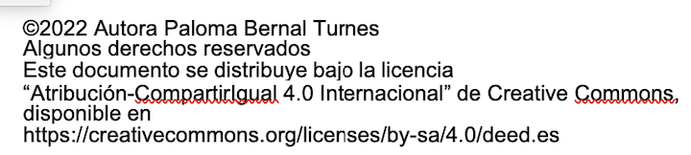
Profesora: Paloma Bernal Turnes paloma.bernal@urjc.es
MARKETING GLOBAL E INTERNACIONAL Y COMERCIO EXTERIOR (SEMIPRESENCIAL)

Slide 2

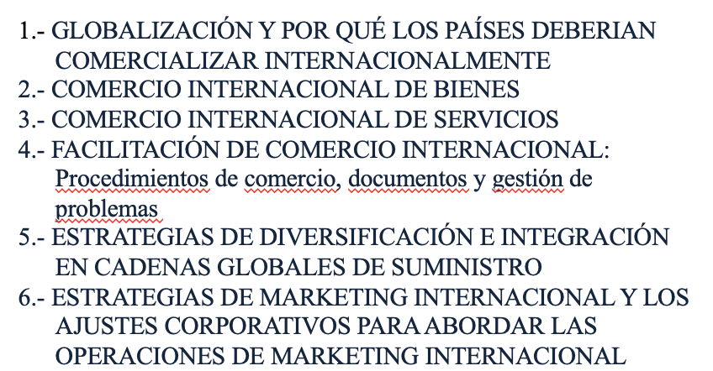
Contenidos de la Asignatura:

Slide 3

Profesora: Paloma Bernal Turnes paloma.bernal@urjc.es

Slide 4
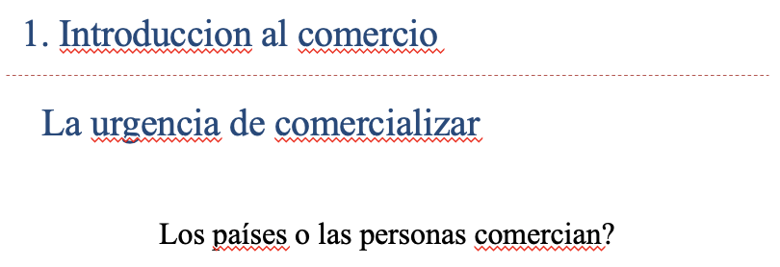

Slide 5

Comercio en la Era de Bronce

Slide 6
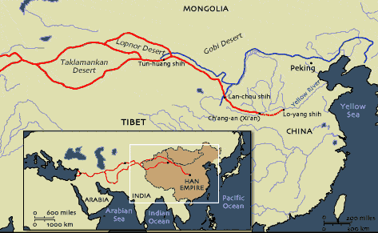
La Ruta de la Seda
Fuente: www.chinahighlights.com

Slide 7
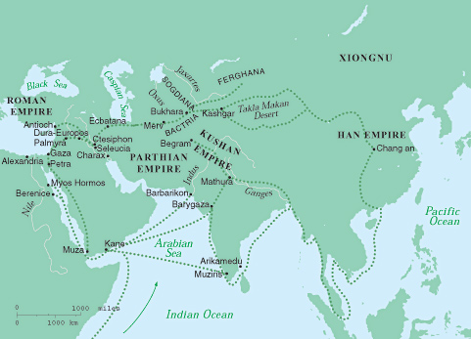
Numerosas routas de comercio en 1st siglo a.C.
Fuente: http://www.metmuseum.org/toah/hd/trade/hd_trade.htm

Slide 8
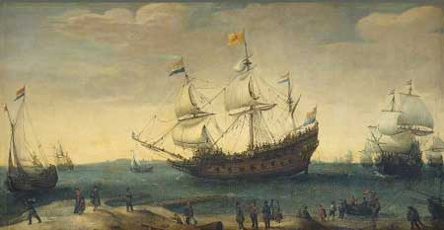
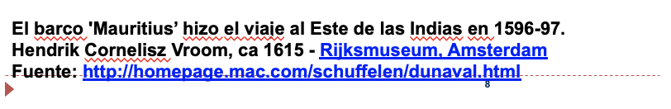
Mercantilismo

Slide 9
La Evolución de la Teoría del Comercio Internacional
La Teoría de la Ventaja Absulta de
Adam Smith, 1776
La Teoría de la Ventaja Relativa de
David Ricardo, 1819
9
Czinkota: International Business, 8e

Slide 10
Ejemplo: Teniendo dos paises con un unico factor de produccion (mano de obra) y dos productos (lana y miel)
Datos del ejemplo:
Nueva Zelanda:
1Kg de lana requiere 2 horas de mano de obra
1Kg de miel require 4 horas de mano de obra
Australia:
1Kg de lana requiere 10 horas de mano de obra
1Kg de miel require 6 horas de mano de obra
Calcule:
Ventaja Absoluta
Ventaja Comparativa y Coste de Oportunidad
Suponiendo que ambos paises disponen de 100 horas de mano de obra , calcule la Frontera de Posibilidades de Produccion. Hay equilibrio entre los dos paises segun Adam Smith?
Suponiendo que ambos paises disponen de 100 horas de mano de obra, calcule cuanto produce cada pais de cada producto en las siguientes situaciones:
4.1) Sin reparto estrategico del recurso productivo (mano de obra) entre los dos productos, es decir que se reparte 50% y 50% entre miel y leche en ambos paises, cuanto produce cada pais de cada producto?
4.2) Con el siguiente reparto de horas:
PAIS | LANA (Horas de trabajo) | Miel (Horas de trabajo)
Nueva Zelanda | 60 | 40
Australia | 20 | 80

Slide 11
Ventaja Absoluta
EJEMPLO.- VENTAJA ABSOLUTA
Nueva Zelanda:
1Kg de lana requiere 2 horas de mano de obra
1Kg de miel require 4 horas de mano de obra
Australia:
1Kg de lana requiere 10 horas de mano de obra
1Kg de miel require 6 horas de mano de obra
PAIS | LANA (Horas de trabajo por Kg) | Miel (Horas de trabajo por Kg)
Nueva Zelanda | 2 | 4
Australia | 10 | 6

Slide 12
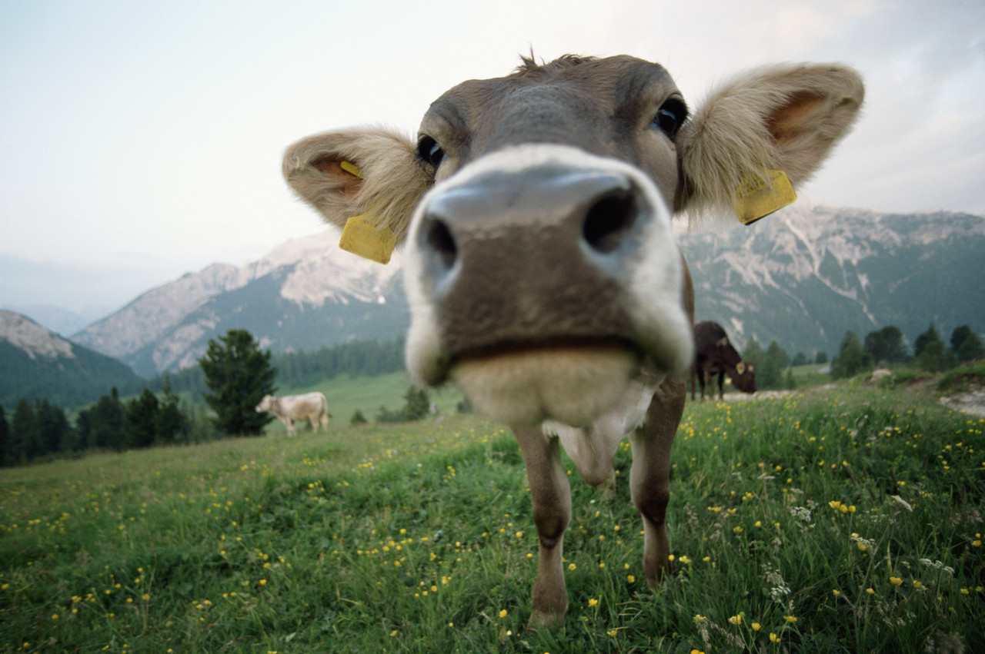
Qué pregunta responde a la ventaja absoluta?

Slide 13
1. Ventaja Absoluta
EJEMPLO.- VENTAJA ABSOLUTA
Nueva Zelanda:
1Kg de lana requiere 2 horas de mano de obra
1Kg de miel require 4 horas de mano de obra
Australia:
1Kg de lana requiere 10 horas de mano de obra
1Kg de miel require 6 horas de mano de obra
PAIS | LANA (Horas de trabajo por Kg) | Miel (Horas de trabajo por Kg)
Nueva Zelanda | 2 | 4
Australia | 10 | 6
Qué pregunta responde a la ventaja absoluta? = Qué país produce lana al menor coste?
Qué país produce miel al menor coste?

Slide 14
1. Ventaja Absoluta
EJEMPLO.- VENTAJA ABSOLUTA
Nueva Zelanda:
1Kg de lana requiere 2 horas de mano de obra
1Kg de miel require 4 horas de mano de obra
Australia:
1Kg de lana requiere 10 horas de mano de obra
1Kg de miel require 6 horas de mano de obra
PAIS | LANA (Horas de trabajo por Kg) | Miel (Horas de trabajo por Kg)
Nueva Zelanda | 2 | 4
Australia | 10 | 6
Solucion:
Qué pregunta responde a la ventaja absoluta? = Qué país produce lana al menor coste? Nueva Zelanda
Qué país produce miel al menor coste? Nueva Zelanda

Slide 15
2. Ventaja Comparativa
EJEMPLO DE CALCULO DE LOS COSTES DE OPORTUNIDAD
Nueva Zelanda:
1Kg de lana requiere 2 horas de mano de obra
1Kg de miel require 4 horas de mano de obra
Australia:
1Kg de lana requiere 10 horas de mano de obra
1Kg de miel require 6 horas de mano de obra
Solución:
Costes de oportunidad:
Nueva Zelanda:
El coste de oportunidad de 1Kg de lana = 2 horas / 4 horas = ½ Kgs de miel
El coste de oportunidad de 1Kg de miel = 4 horas / 2 horas = 2 Kgs de lana
Australia:
El coste de oportunidad de 1Kg de lana = 10 horas / 6 horas = 1 _{2/3} Kgs de miel
El coste de oportunidad de 1Kg de miel = 6 horas / 10 horas = _{3/5} Kgs de lana
PAIS | Coste de Oportunidad de la LANA | Coste de Oportunidad de la Miel
Nueva Zelanda | ½ Kgs de miel | 2 Kgs de lana
Australia | 1 _{2/3} Kgs de miel | _{3/5} Kgs de lana

Slide 16
Qué pregunta responde a la ventaja comparativa?

Slide 17
2. Ventaja Comparativa
EJEMPLO DE CALCULO DE LOS COSTES DE OPORTUNIDAD
Nueva Zelanda:
1Kg de lana requiere 2 horas de mano de obra
1Kg de miel require 4 horas de mano de obra
Australia:
1Kg de lana requiere 10 horas de mano de obra
1Kg de miel require 6 horas de mano de obra
Solucion:
Costes de oportunidad:
Nueva Zelanda:
El coste de oportunidad de 1Kg de lana = 2 horas / 4 horas = ½ Kgs de miel
El coste de oportunidad de 1Kg de miel = 4 horas / 2 horas = 2 Kgs de lana
Australia:
El coste de oportunidad de 1Kg de lana = 10 horas / 6 horas = 1 _{2/3} Kgs de miel
El coste de oportunidad de 1Kg de miel = 6 horas / 10 horas = _{3/5} Kgs de lana
PAIS | Coste de Oportunidad de la LANA | Coste de Oportunidad de la Miel
Nueva Zelanda | ½ Kgs de miel | 2 Kgs de lana
Australia | 1 _{2/3} Kgs de miel | _{3/5} Kgs de lana
Qué pregunta responde a la ventaja comparativa? =
Qué producto produce Australia al menor coste de oportunidad?
Qué producto produce Australia al menor coste de oportunidad?

Slide 18
2. Ventaja Comparativa
EJEMPLO DE CALCULO DE LOS COSTES DE OPORTUNIDAD
Nueva Zelanda:
1Kg de lana requiere 2 horas de mano de obra
1Kg de miel require 4 horas de mano de obra
Australia:
1Kg de lana requiere 10 horas de mano de obra
1Kg de miel require 6 horas de mano de obra
PAIS | Coste de Oportunidad de la LANA | Coste de Oportunidad de la Miel
Nueva Zelanda | ½ Kgs de miel | 2 Kgs de lana
Australia | 1 _{2/3} Kgs de miel | _{3/5} Kgs de lana
Solución:
Qué pregunta responde a la ventaja comparativa? =
Qué producto produce Nueva Zelanda al menor coste de oportunidad? Lana
Qué producto produce Australia al menor coste de oportunidad?
Miel

Slide 19
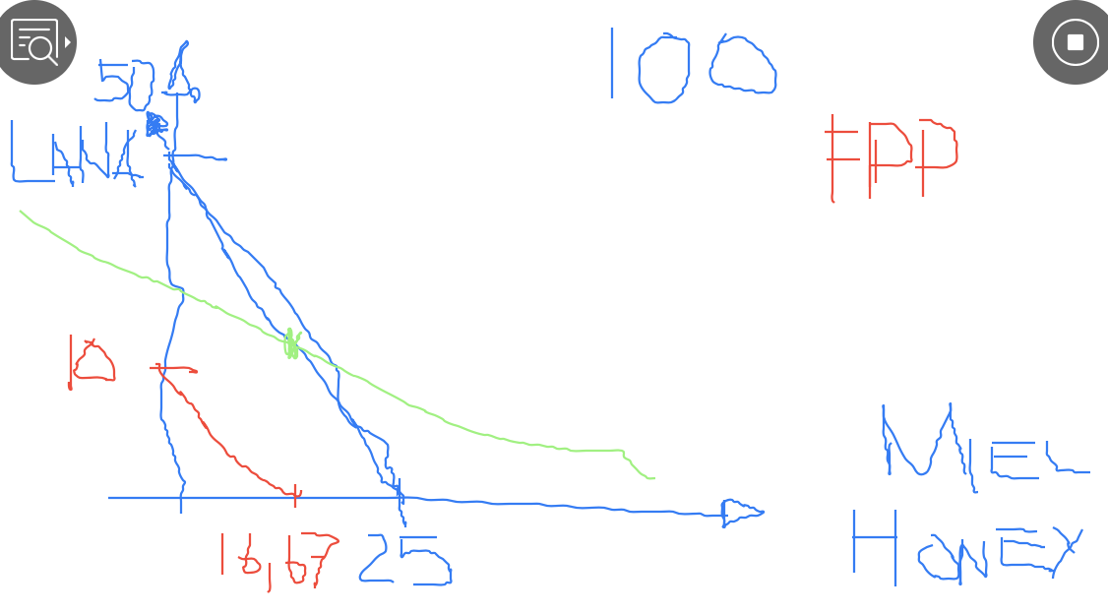
3. Frontera de Posibilidades de Produccion (FPP)

Slide 20
Pista Para la FPP utilice los casos extremos de produccion

Slide 21
3. Frontera de Posibilidades de Produccion (FPP)
RECORDATORIO DE DATOS
Nueva Zelanda:
1Kg de lana requiere 2 horas de mano de obra
1Kg de miel require 4 horas de mano de obra
Australia:
1Kg de lana requiere 10 horas de mano de obra
1Kg de miel require 6 horas de mano de obra
CALCULO DE LOS CASOS EXTREMOS DE PRODUCCION
FPP de Nueva Zelanda (línea azul):
Lana: 100 horas / 2 horas de mano de obra = 50 (si produzco sólo lana)
Miel: 100 horas / 4 horas de mano de obra (si produzco sòlo miel)
FPP de Australia (línea roja) :
Lana: 100 horas / 10 horas de mano de obra (si produzco sólo lana)
Miel: 100 horas/ 6 horas de mano de obra obra (si produzco sólo miel)

Slide 22
4. Suponiendo que ambos paises disponen de 100 horas de mano de obra, calcule cuanto produce cada pais de cada producto en las siguientes situaciones
4.1)
PAIS | LANA (Horas de trabajo) | Miel (Horas de trabajo)
Nueva Zelanda | 50 | 50
Australia | 50 | 50
4.2)
PAIS | LANA (Horas de trabajo) | Miel (Horas de trabajo)
Nueva Zelanda | 60 | 40
Australia | 20 | 80
Solucion:
 | LANA | MIEL
Nueva Zelanda | 25 | 12.5
Australia | 5 | 8.33
Total Produccion (50%) | 30 | 20.83
Calculo con reparto eficiente de recursos:
Nueva Zelanda | 30 | 10
Australia | 2 | 13.33
Total Produccion con gestion eficiente de recursos | 32 | 23.33

Slide 23
PUDO DEMOSTRAR DAVID RICARDO QUE EL COMERCIO BENEFICIA A TODOS LOS PAISES?

Slide 24
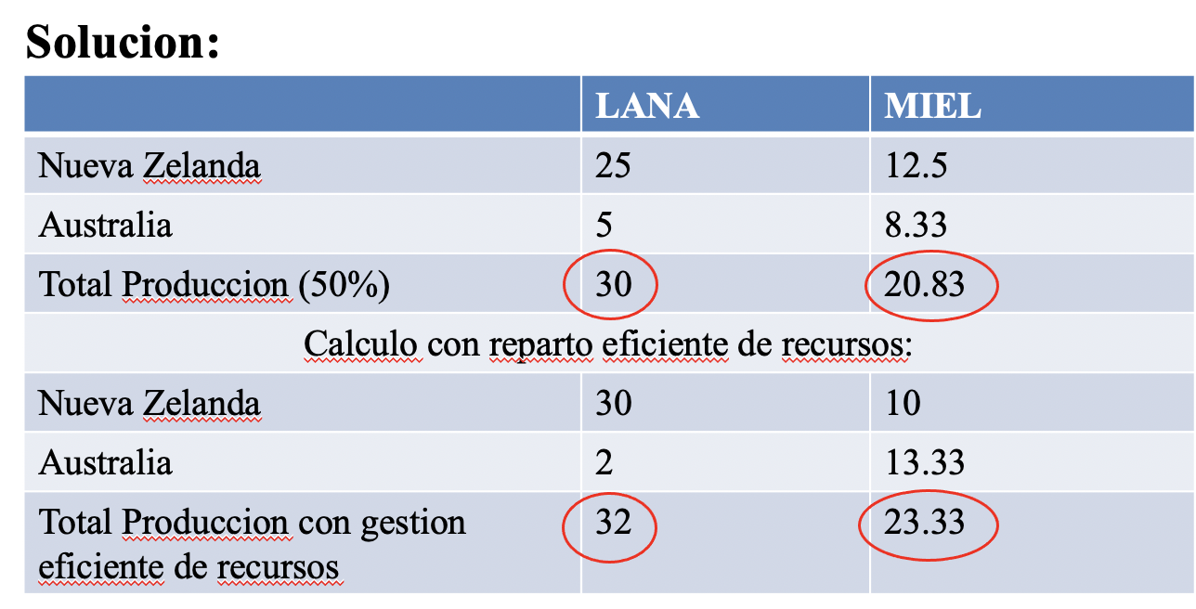
4. Suponiendo que ambos paises disponen de 100 horas de mano de obra, calcule cuanto produce cada pais de cada producto en las siguientes situaciones
4.1)
PAIS | LANA (Horas de trabajo) | Miel (Horas de trabajo)
Nueva Zelanda | 50 | 50
Australia | 50 | 50
4.2)
PAIS | LANA (Horas de trabajo) | Miel (Horas de trabajo)
Nueva Zelanda | 60 | 40
Australia | 20 | 80
Solucion:

Slide 25
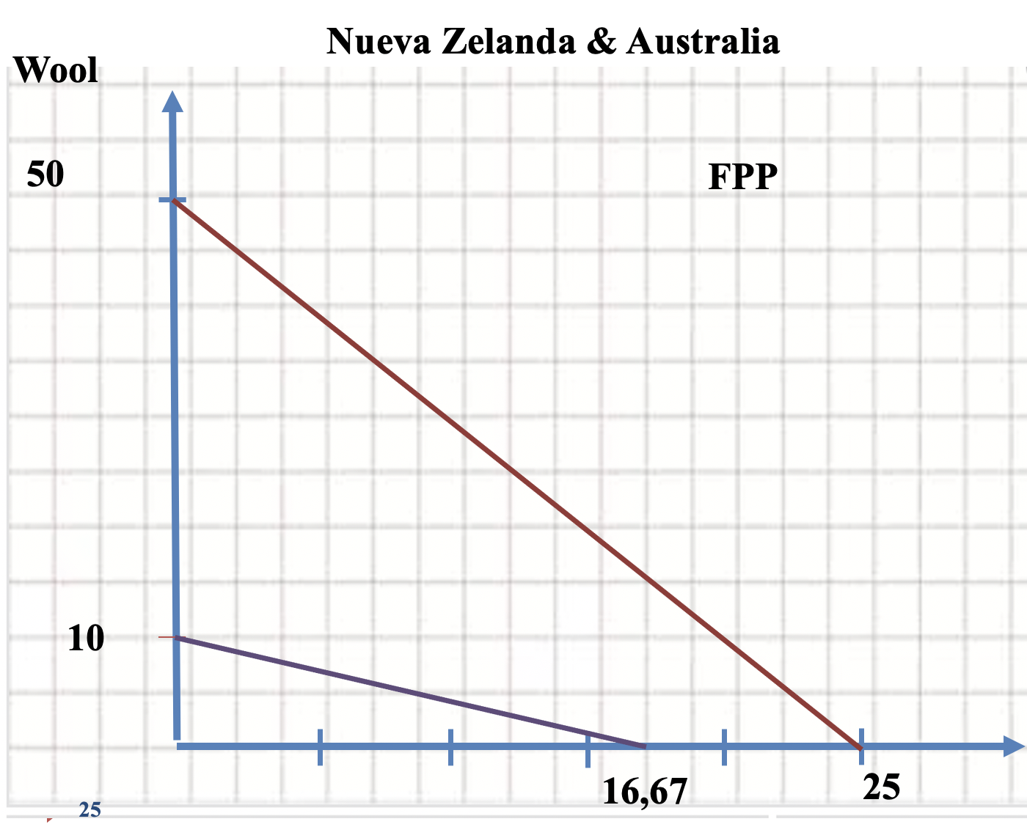

Slide 26
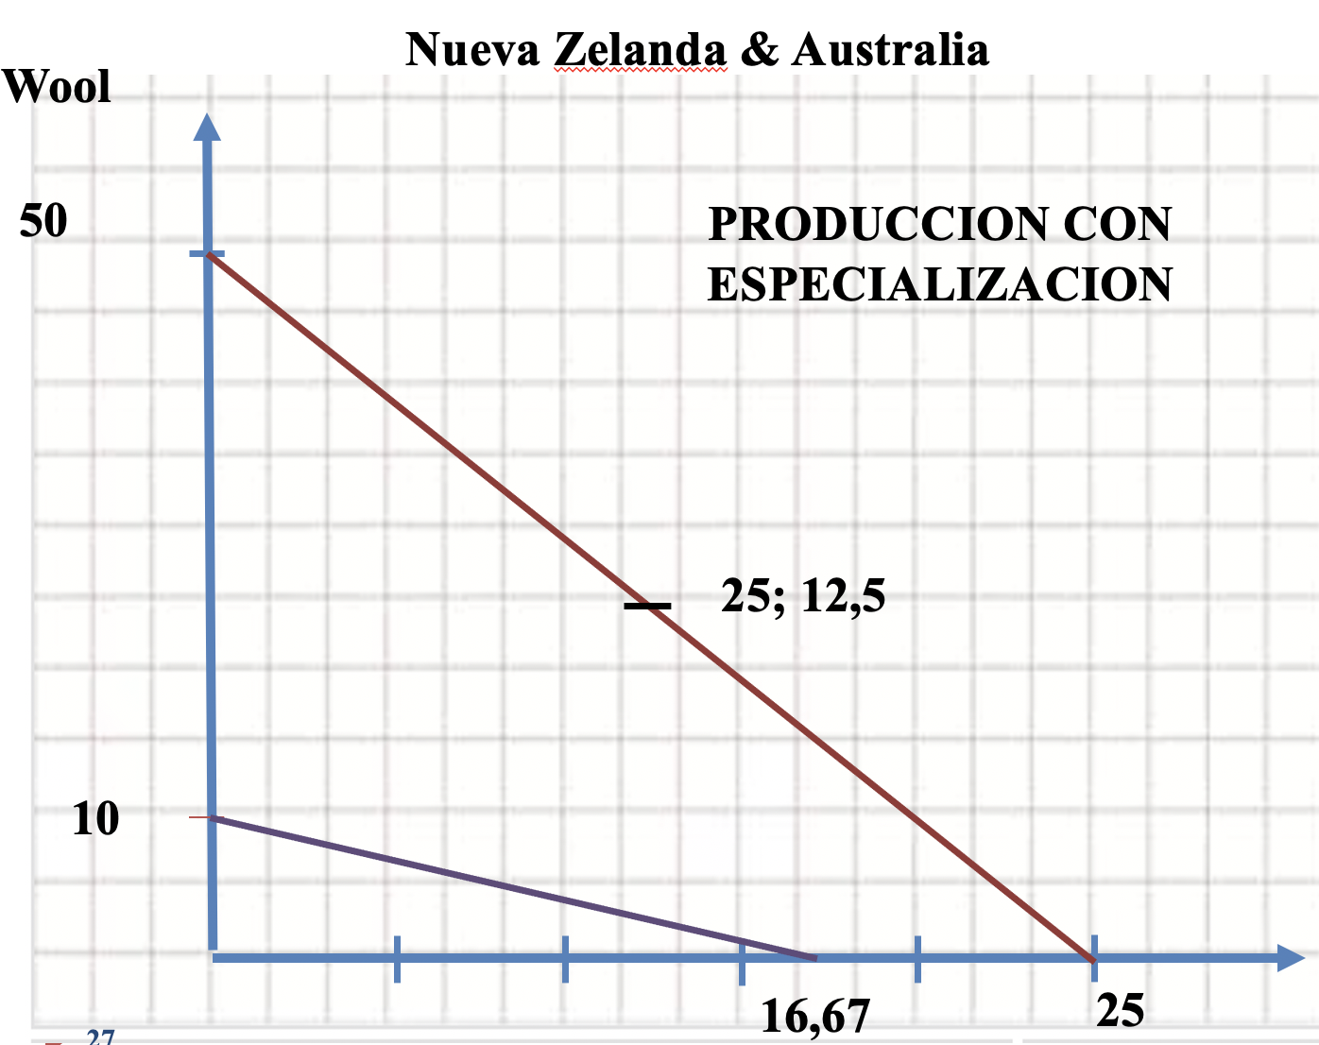

Slide 27
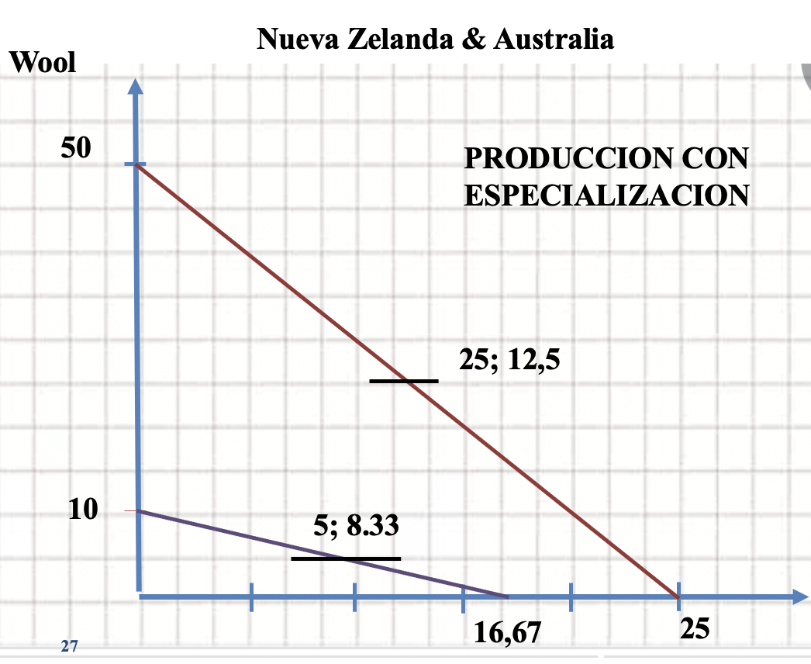

Slide 28
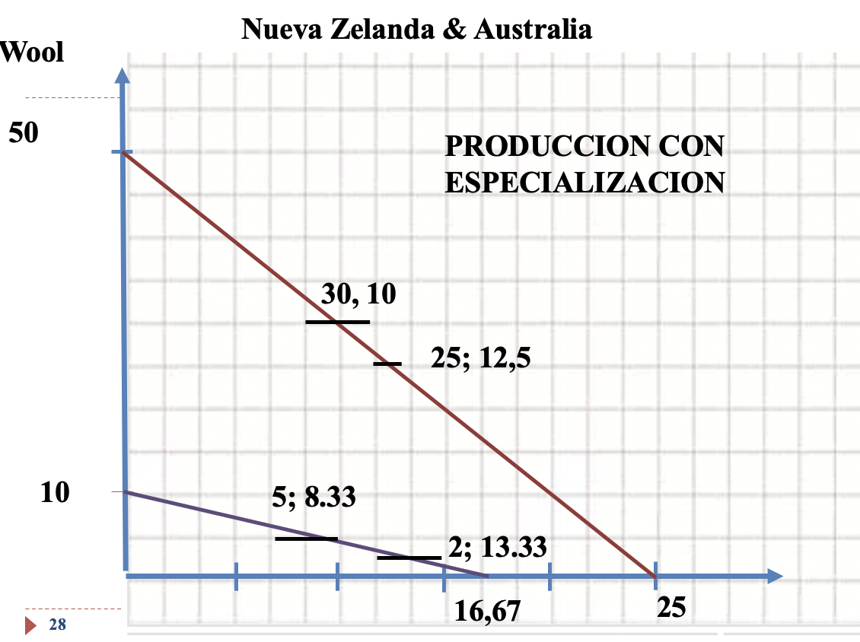

Slide 29
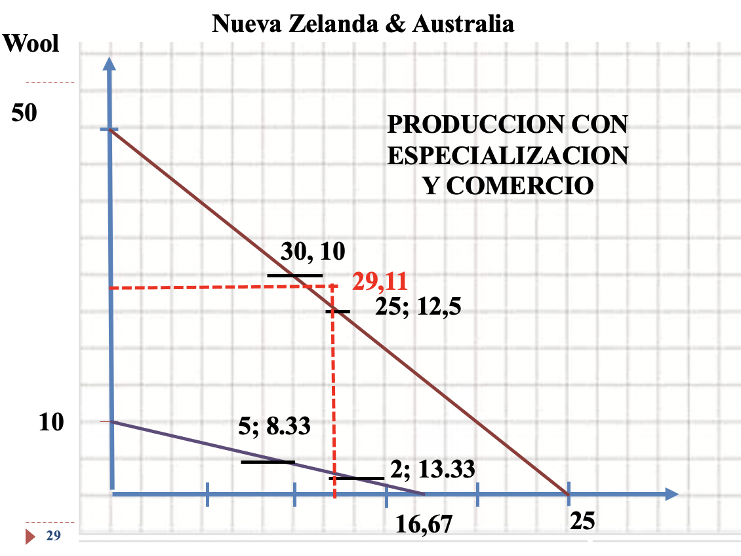

Slide 30
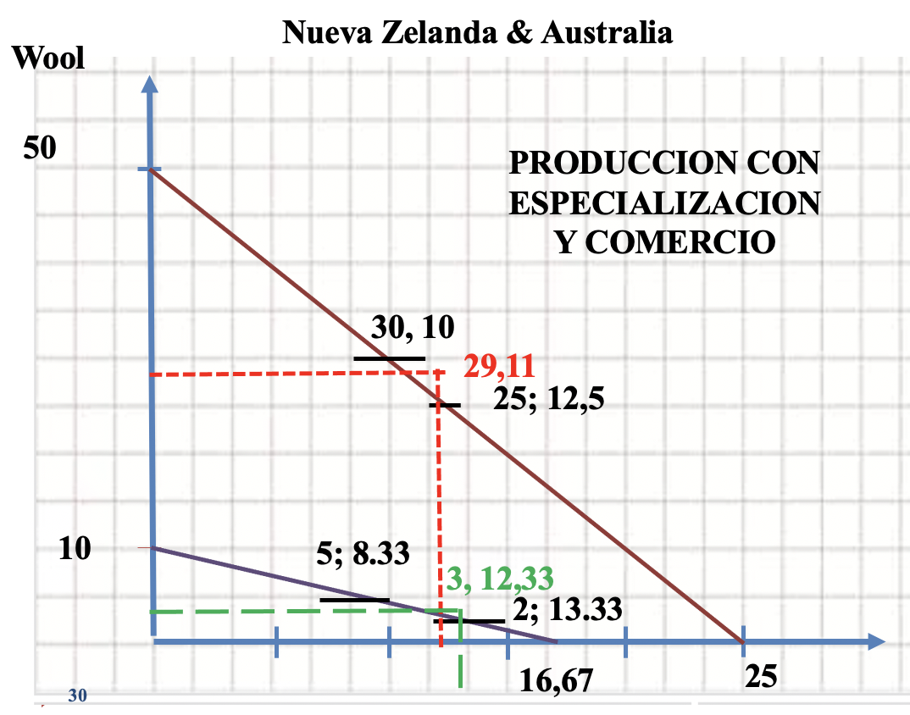

Slide 31
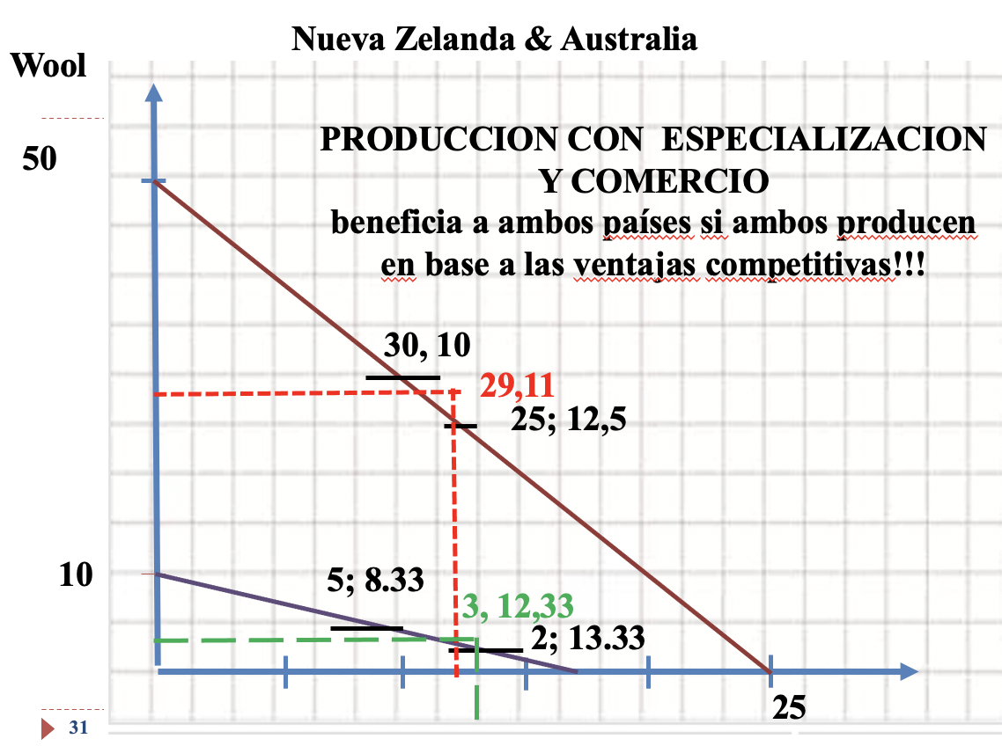

Slide 32

Nueva Zelanda & Australia
Wool
PRODUCCION CON ESPECIALIZACION
Y COMERCIO
beneficia a ambos países si ambos producen en base a las ventajas competitivas!!!
50
30, 10
29,11
25; 12,5
10
5; 8.33
3, 12,33
2; 13.33
25

Slide 33
Espero que esta presentacion sirva para distinguir ventaja absoluta y ventaja comparativa

Slide 34
ALGUNA DUDA HASTA AHORA?

Slide 35
Uhhhh muuuuuu!!!

Slide 36

GRACIAS POR TU ATENCIÓN!!!!!
Paloma Bernal Turnes
FIN DE LA PARTE 1 DEL TEMA 1

Slide 37
Profesora: Paloma Bernal Turnes paloma.bernal@urjc.es
MARKETING GLOBAL E INTERNACIONAL Y COMERCIO EXTERIOR (SEMIPRESENCIAL)

Slide 38
Contenidos de la Asignatura:

Slide 39
Profesora: Paloma Bernal Turnes paloma.bernal@urjc.es

Slide 40
Profesora: Paloma Bernal Turnes paloma.bernal@urjc.es
TEMA 1. PARTE 2.- GLOBALIZACIÓN Y POR QUÉ LOS PAÍSES DEBERIAN COMERCIALIZAR INTERNACIONALMENTE

Slide 41
1.4. COMERCIO INTRA-INDUSTRIA
EJEMPLO
Asunciones:
2 tipos de vino
La producción tiene costes fijos
Un productor por pais
Idéntica demanda
Idéntica capacidad

Slide 42
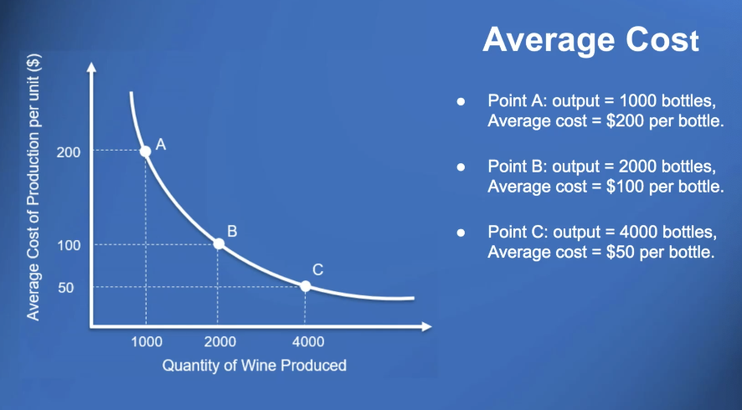
COMERCIO INTRA-INDUSTRIA

Slide 43
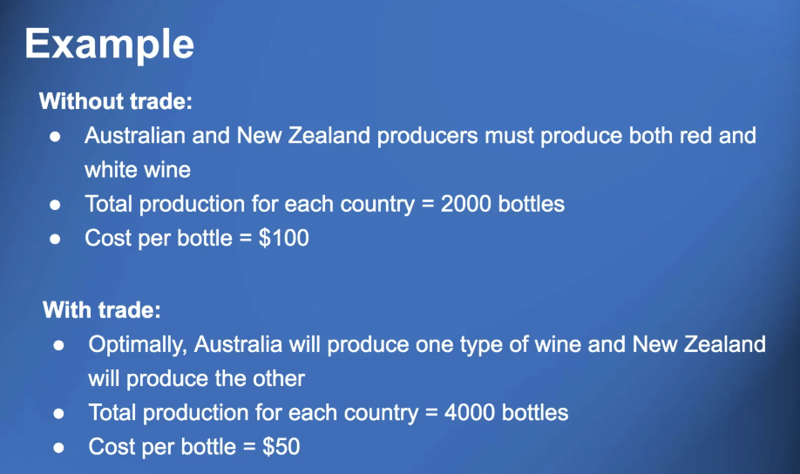
COMERCIO INTRA-INDUSTRIA

Slide 44
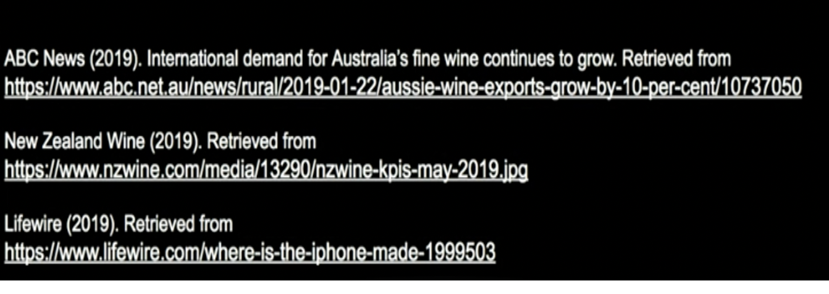
BIBLIOGRAFIA

Slide 45

1.5. LIBERALIZACION DEL COMERCIO
La liberalización del comercio es el proceso de reducir las barreras al flujo de mercancías y servicios para que crucen las fronteras de forma más libre.
La organización internacional encargada de reducir las tareas entre otras organizaciones es la Organización Mundial del Comercio (OMC)

Slide 46
1.5. LIBERALIZACION DEL COMERCIO
QUE TIPOS DE BARRERAS AL COMERCIO CONOCES?

Slide 47
1.5. LIBERALIZACION DEL COMERCIO
CUALES SON LAS VENTAJAS DEL COMERCIO?

Slide 48

1.5. LIBERALIZACION DEL COMERCIO
Beneficios de la liberalización del comercio
Más opciones para los consumidores
Acceso a los bienes y servicios que podría no ser producidos en el mercado interno o que podrían ser producidos en ese mercado nacional pero a mayor coste
Incremento de la competencia en los mercados
una mayor competitividad en los mercados tiende a disminuir los precios y aumentar la calidad de los productos y servicios ofertados a los consumidores
División del trabajo
Cuando se liberaliza el comercio los productores experimento en economías de escala que les permite a los trabajadores adquirir mayor nivel de especialización y de habilidades

Slide 49
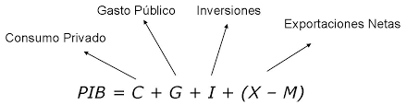
COMERCIO Y CRECIMIENTO

Slide 50
1.5. LIBERALIZACION DEL COMERCIO
QUE CRECE MAS EL COMERCIO O EL PIB?

Slide 51
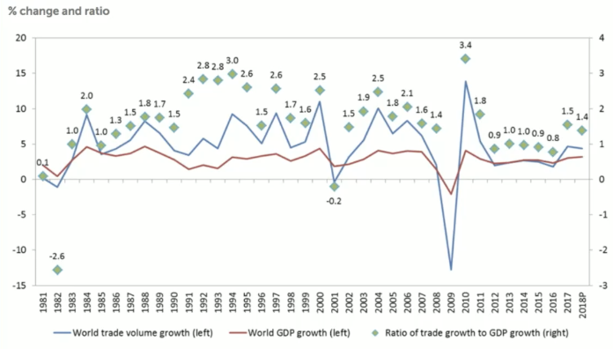
COMERCIO Y CRECIMIENTO

Slide 52
1.5. LIBERALIZACION DEL COMERCIO
EL COMERCIO BENEFICIA A LOS PAISES EN DESARROLLO?

Slide 53

COMERCIO Y CRECIMIENTO
Beneficios para los países en desarrollo
  Permite mejor acceso a la tecnología el capital y la mano de obra cualificada
  Aumenta los niveles de vida y per cápita aumenta los niveles de vida y reduce la pobreza

Slide 54
1.5. LIBERALIZACION DEL COMERCIO
CUALES SON LAS DESVENTAJAS DEL COMERCIO?

Slide 55

DESVENTAJAS DEL COMERCIO
Reducción del empleo y salarios
Trabajadores en las industrias con desventajas comparativas podrían experimentar reducción de salarios y de empleo
Reducción de la competítividad
Con economías de escala las empresas extranjeras podrían dominar el mercado doméstico resultando una limitación de las opciones de elección de los consumidores en el mercado y mayores precios
La trampa del desarrollo
Los países en desarrollo podrían estar atrapados en en crecer en base a industrias que no son innovadoras y qué son contaminantes debido a la falta de ventajas comparativas en industrias innovadoras y verdes

Slide 56
1.5. LIBERALIZACION DEL COMERCIO
PORQUE SE PONEN BARRERAS AL COMERCIO?

Slide 57

BARRERAS AL COMERCIO
Principales barreras al comercio
  Aranceles
  Cuotas
Razones para poner barreras al comercio
  Protección de industrias sensibles o incipientes en el mercado doméstico
  Protección contra el damping
  Protección social y medioambiental

Slide 58
1.6. El comercio mejora la distribución de los ingresos
POR QUE?

Slide 59
1.7. LA GLOBALIZACION
Ademas de la globalizacion del comercio:
1. el ascenso de las corporaciones multinacionales y sus cadenas de suministro globales;
2. el movimiento de trabajo y capital humano
3. la integración de los mercados financieros a través de inversiones internacionales o flujos de capital
4. el intercambio de ideas a través de flujos de información
5. el surgimiento de agencias multinacionales como las Naciones Unidas y la Corte Internacional de Justicia.

Slide 60
1.7. LA GLOBALIZACION
5) Organizaciones Internacionales
CUALES CONOCEIS?

Slide 61
1.8. LA DEGLOBALIZACION
POR QUÉ CREEIS QUE OCURRE
LA DEGLOBALIZACIÓN?

Slide 62
ALGUNA DUDA HASTA AHORA?

Slide 63
Uhhhh muuuuuu!!!

Slide 64
Profesora: Paloma Bernal Turnes paloma.bernal@urjc.es
MARKETING GLOBAL E INTERNACIONAL Y COMERCIO EXTERIOR (SEMIPRESENCIAL)
GRANDO DE MARKETING 2020/2021

